Slide 1

Михаил
Евграфович
Салтыков-
Щедрин
(1826 – 1889)

Slide 2
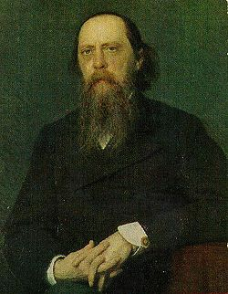
Глубокими корнями связаны с Подмосковьем жизнь, творчество и
общественная деятельность великого русского сатирика Михаила
Евграфовича Салтыкова-Щедрина

Slide 3
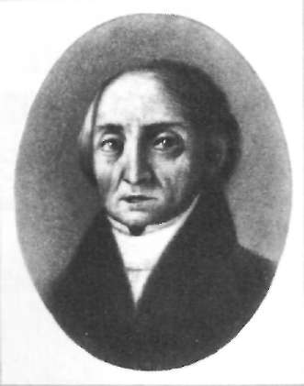
Е.В.Салтыков
отец писателя

Slide 4
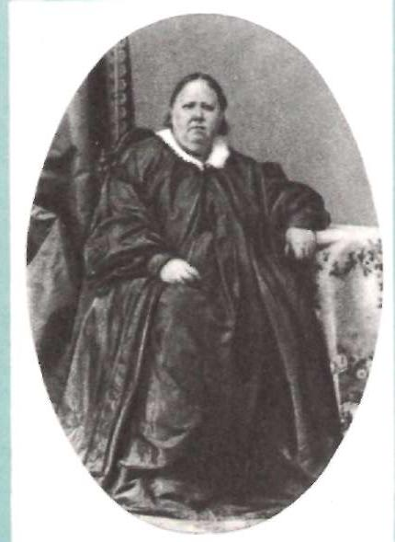
О.М. Салтыкова
мать писателя

Slide 5
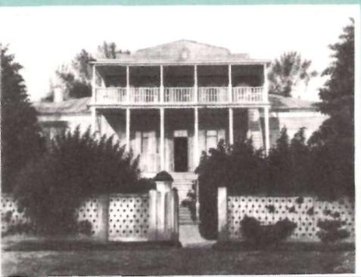
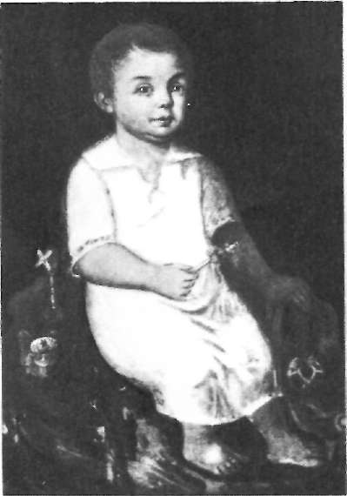
Дом, где родился писатель
имение в селе Спас-угол
М.Е.Салтыков
в раннем детстве

Slide 6
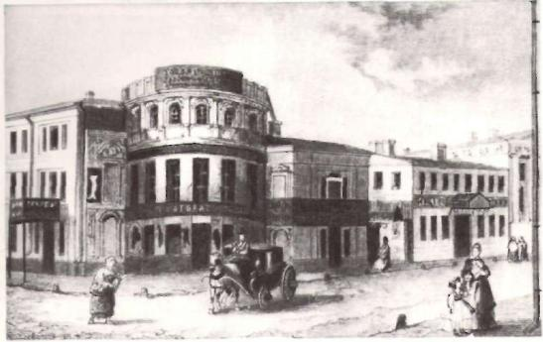
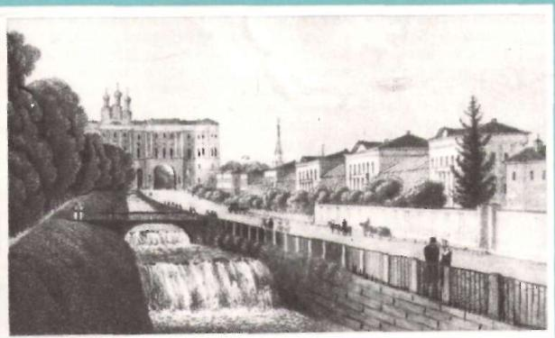
Московский
дворянский
институт
Царско-
сельский лицей

Slide 7
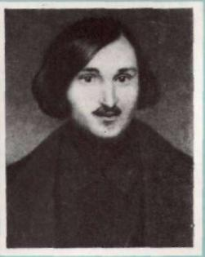
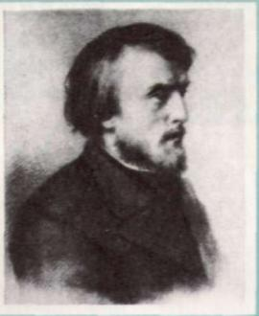
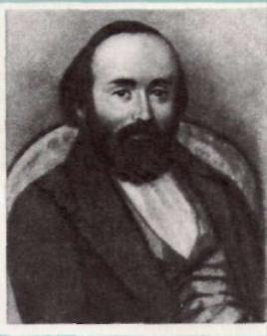
Н.В.Гоголь
В.Г.Белинский
М.В.Петрашевский

Slide 8
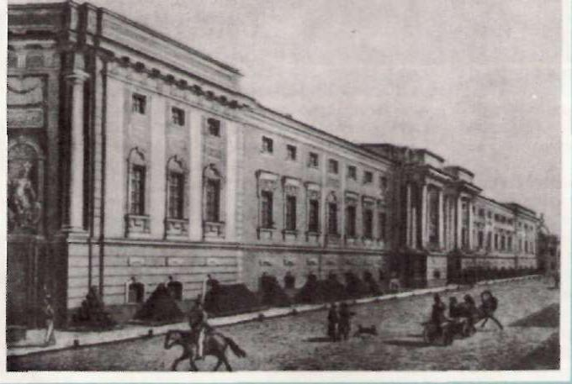
Арсенальная гауптвахта в Петербурге, где находился под арестом М.Е.Салтыков-Щедрин в апреле 1848 года

Slide 9
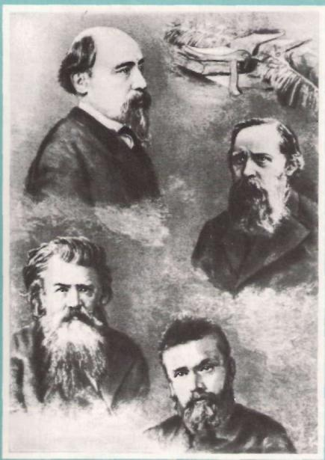
С января 1868 года «Отечественные записки» изменили состав своих сотрудников и приняли характер, резко отличный от прежнего…
Группа сотрудников журнала «Отечественные записки»: Н.А.Некрасов, М.Е.Салтыков-Щедрин, Г.З.Елисеев, Г.И.Успенский

Slide 10
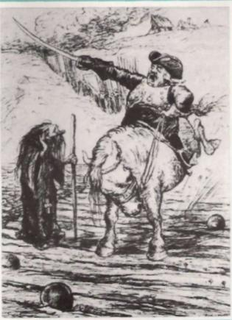
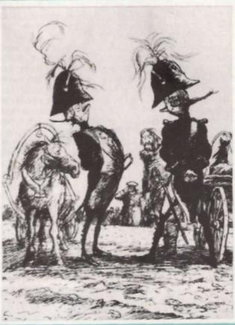
«История одного города» -
в сущности, сатирическая история русского общества

Slide 11
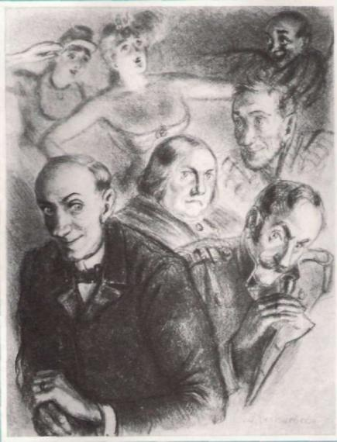
Господа Головлёвы
«Всю жизнь слово «семья» не сходило у неё (Арины Петровны) с языка; во имя семьи она одних казнила, других награждала … и вдруг выходит,
что семьи-то именно
у неё и нет!
«Господа Головлёвы» семейство Головлёвых

Slide 12
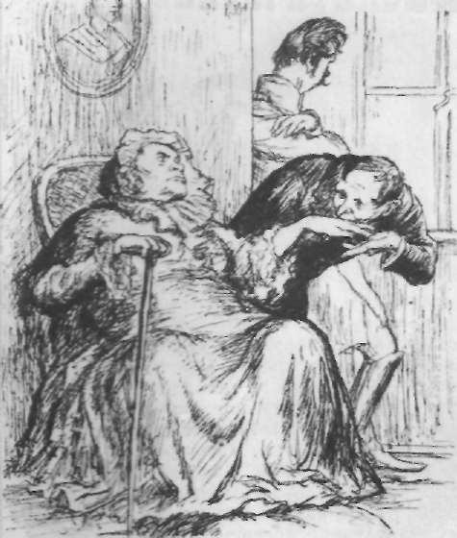
«Она смотрела на него и думала: «Неужто он в самом деле такой кровопивец, что брата родного на улицу выгонит?»

Slide 13
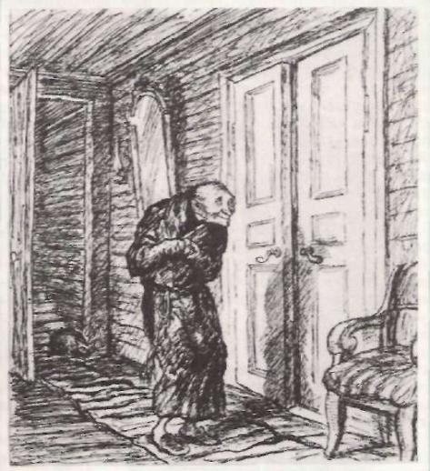
«… Иудушка… Бродит по коридору и подслушивает у дверей»

Slide 14
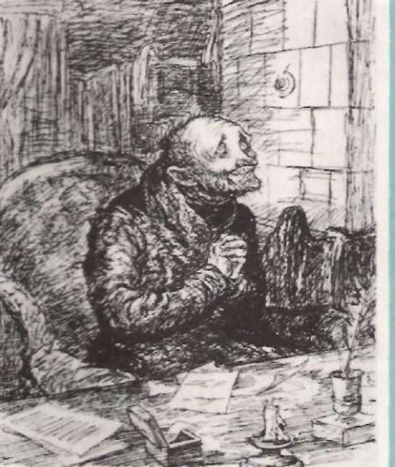
«… Он с утра до вечера изнывал над фантастической работой…»

Slide 15
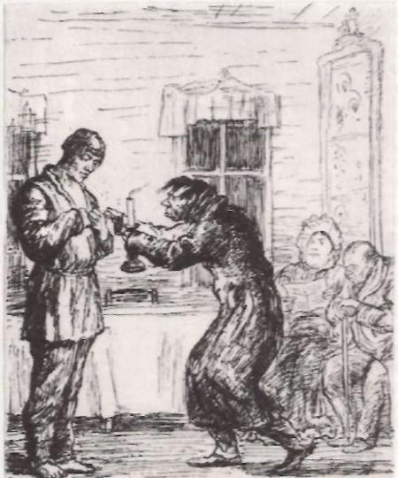
«…конька! Возьми свечу! Посмотри!»

Slide 16
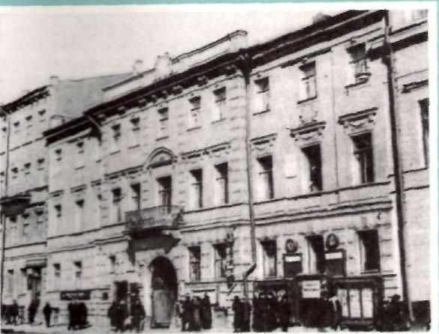
Дом по Литейному проспекту № 62 в Петербурге, где жил М.Е.Салтыков-Щедрин
с 1876 года до конца жизни

Slide 17
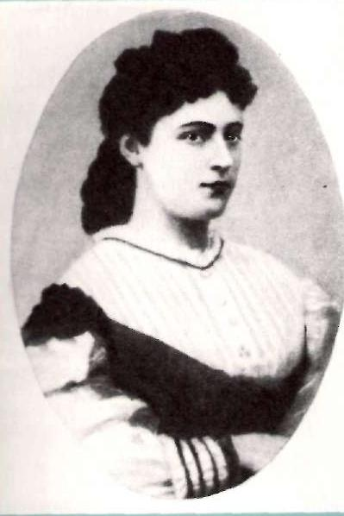
Е.А.Салтыкова, жена писателя

Slide 18
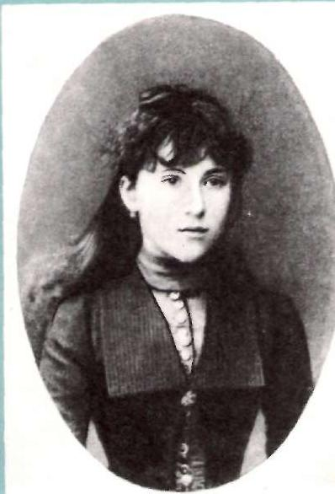
Дочь М.Е.Салтыкова -Щедрина

Slide 19
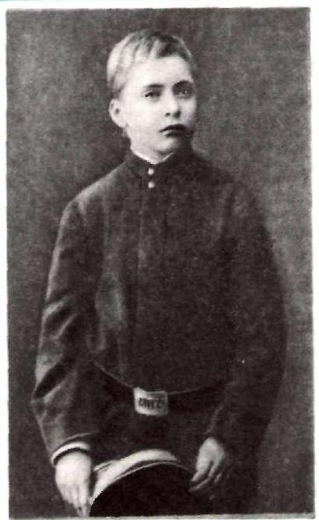
Сын М.Е.Салтыкова-Щедрина

Slide 20
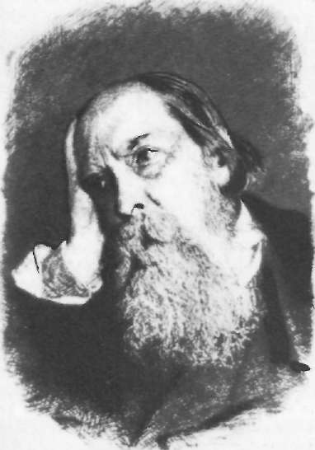
Глубоко несчастлив. Не одна болезнь, но вся вообще обстановка до такой степени поддерживают во мне раздражительность, что я ни одной минуты льготной не знаю … Ниоткуда никакой помощи, ни в ком ни малейшего сострадания к человеку, который погибает на службе обществу.

Slide 21
Творчество Щедрина отразило все важнейшие общественно-политические процессы второй половины 19 века. Его сатира, несущая в себе революционно-освободительные идеи, провидела далеко вперёд. Прошло столетие после его смерти, а мы убеждаемся, что проблемы и образы щедринской сатиры по-прежнему актуальны не только для капиталистического мира, но и мира социалистического. На долгом пути социального и духовного обновления человечества Щедрин неизменно будет нашим соратником.
Крамской
Портрет
М.Е.Салтыкова-Щедрина

Slide 22

Библиография
Новая иллюстрированная энциклопедия /М.ООО «Мир книги», 2003/
Материалы для выставки в школе и детской библиотеке /М. «Детская литература», 1989 г/
Детская энциклопедия «Я познаю мир» /М.Астрель, 2004 г/

